Slide 1
Молодёжный центр «Точка25.Дальнегорск»
Молодёжный центр «Точка25. Дальнегорск» создан на базе МБУ «Дворец культуры химиков» (по адресу: Приморский край, г. Дальнегорск, ул. Первомайская, 15).
После того как проектная команда активных молодых людей г. Дальнегорска выиграла в сентябре 2021 года в краевом конкурсе проектных команд многофункциональных центров «Молодежь Приморья» 150 000 рублей на приобретение необходимого оборудования, 14 ноября 2021 года состоялось открытие молодёжного центра. За время работы «Точка» стала местом притяжения молодежи города, площадкой для многих мероприятий и событий, обучающих программ.
На ноябрь 2022 года на базе центра уже было проведено 71 мероприятие с охватом 1890 человек.

Slide 2
Молодёжный центр «Точка25.Дальнегорск»
Молодёжный центр оборудован передвижными стульями и столами, позволяющими проводить образовательные, творческие и иные мероприятия для 60 человек единовременно.
Приобретен проектор с экраном, ноутбук, веб-камера и флипчарт. Обеспечена возможность дистанционного подключения молодёжи и жителей населенного пункта к проводимым за пределами населенного пункта образовательным мероприятиями (создана точка дистанционного участия).
Площадь помещения: 105,2 кв.м.
Координирует работу молодёжного центра начальник отдела по работе с молодёжью Управления культуры, спорта и молодежной политики администрации Дальнегорского городского округа Юлия Юрьевна Петрухненко.

Slide 3
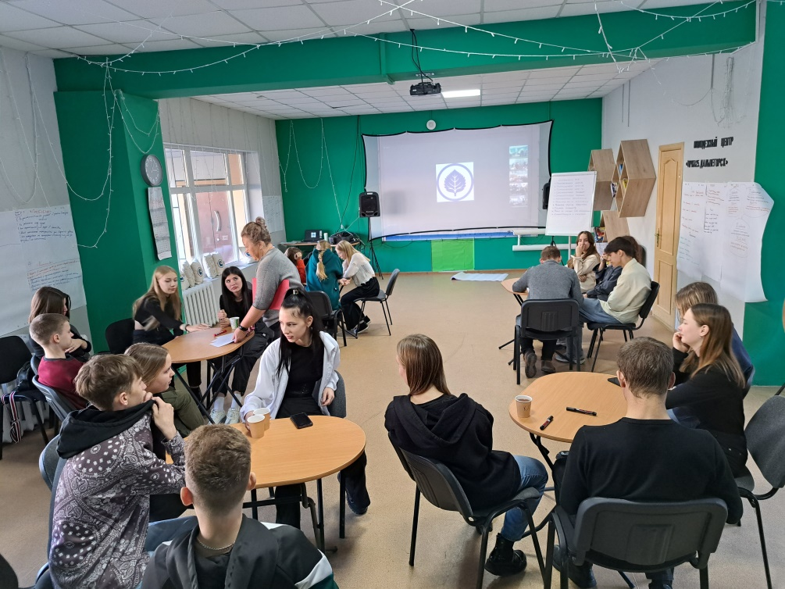
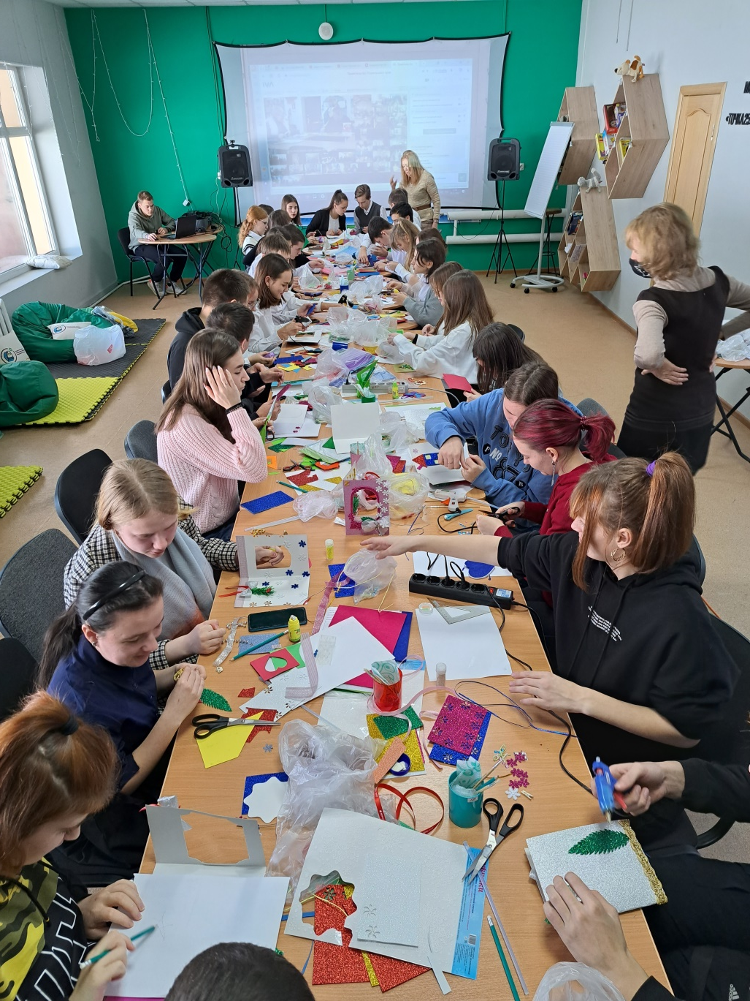
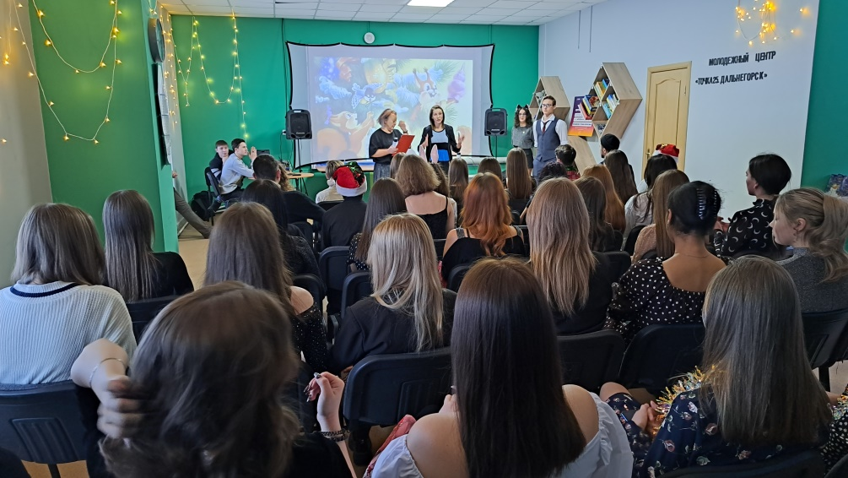
Молодёжный центр «Точка25. Дальнегорск»

Slide 4
Молодёжный центр «Точка25.Дальнегорск»
Активная молодёжь со всего Дальнегорского городского округа объединяется для общения, развития, реализации своих инициатив и проектов, взаимопомощи и добрых дел.
Добровольческая деятельность ведется в направлениях:
«Здравоохранение и ЗОЖ», «Дети и молодежь»,
«Ветераны и Историческая память»,
«Спорт и события», «Животные»,
«Старшее поколение», «Люди с ОВЗ», «Экология»,
«Культура и искусство»,
«Урбанистика», «Образование», «Коронавирус».
* В волонтерскую деятельность на территории Дальнегорского городского округа за 2022 год было вовлечено 2111 человек.

Slide 5
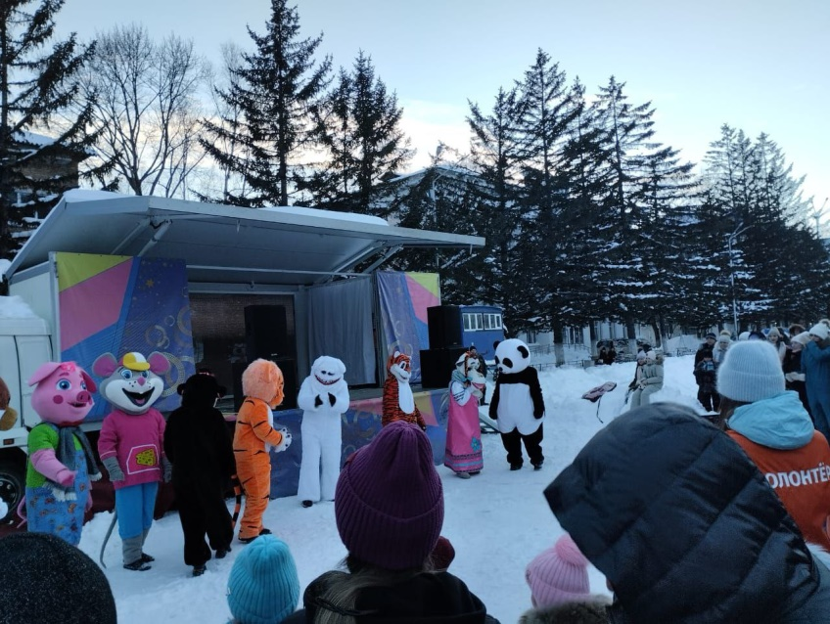
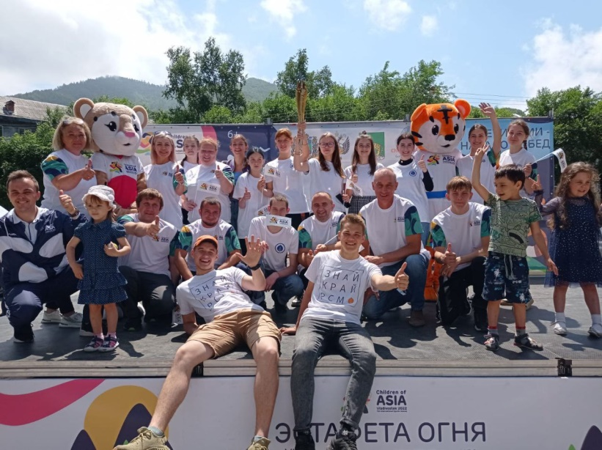
Молодёжный центр «Точка25.Дальнегорск»
Волонтеры Молодёжного центра «Точка25.Дальнегорск» принимают активное участие в городских мероприятиях (праздник «Как на Ивана на Купала», «Масленица», фестиваль «Корюшка-2022», открытие Новогодней елки, «Кёрлинг для всех», «День города», «День молодежи», эстафета огня «Дети Азии», акция «Свеча памяти», Акция «Муаровая ленточка» и другие).

Slide 6
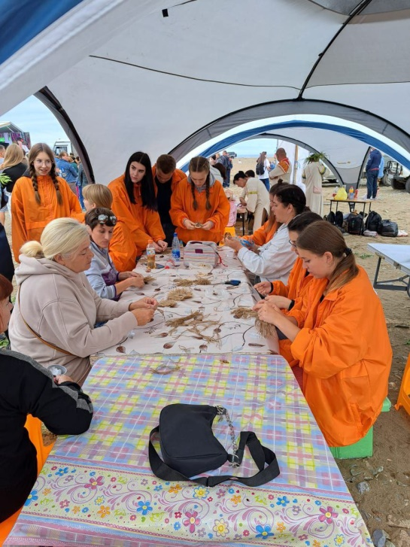
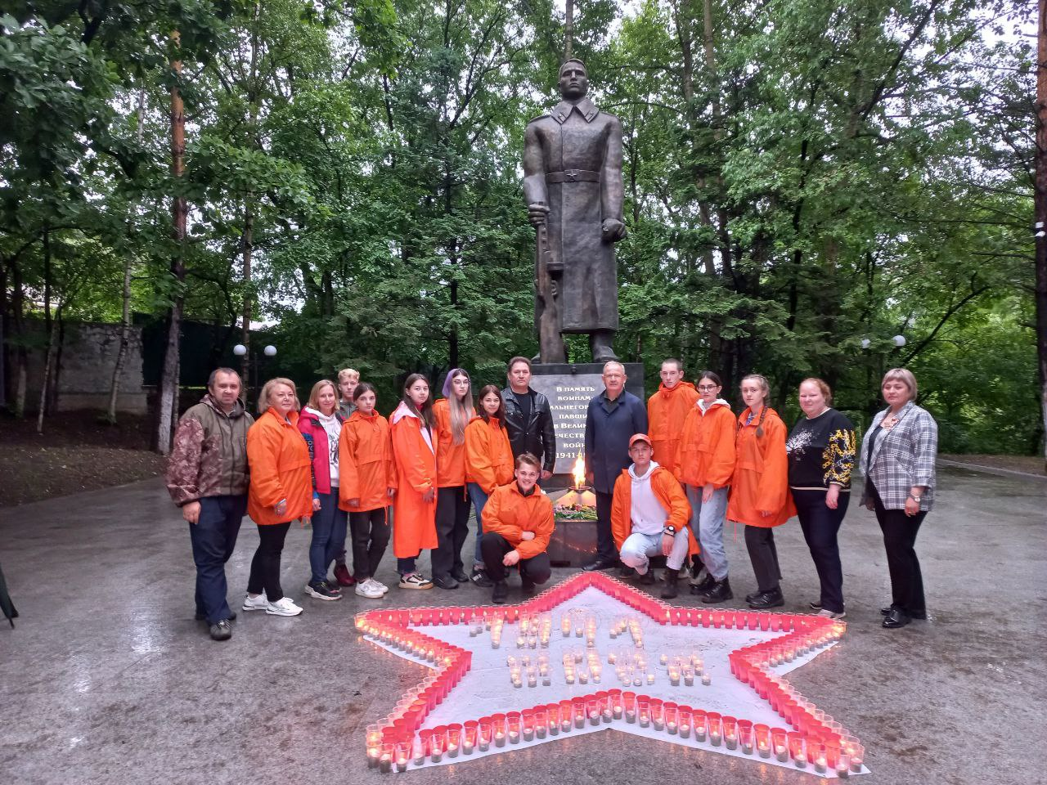
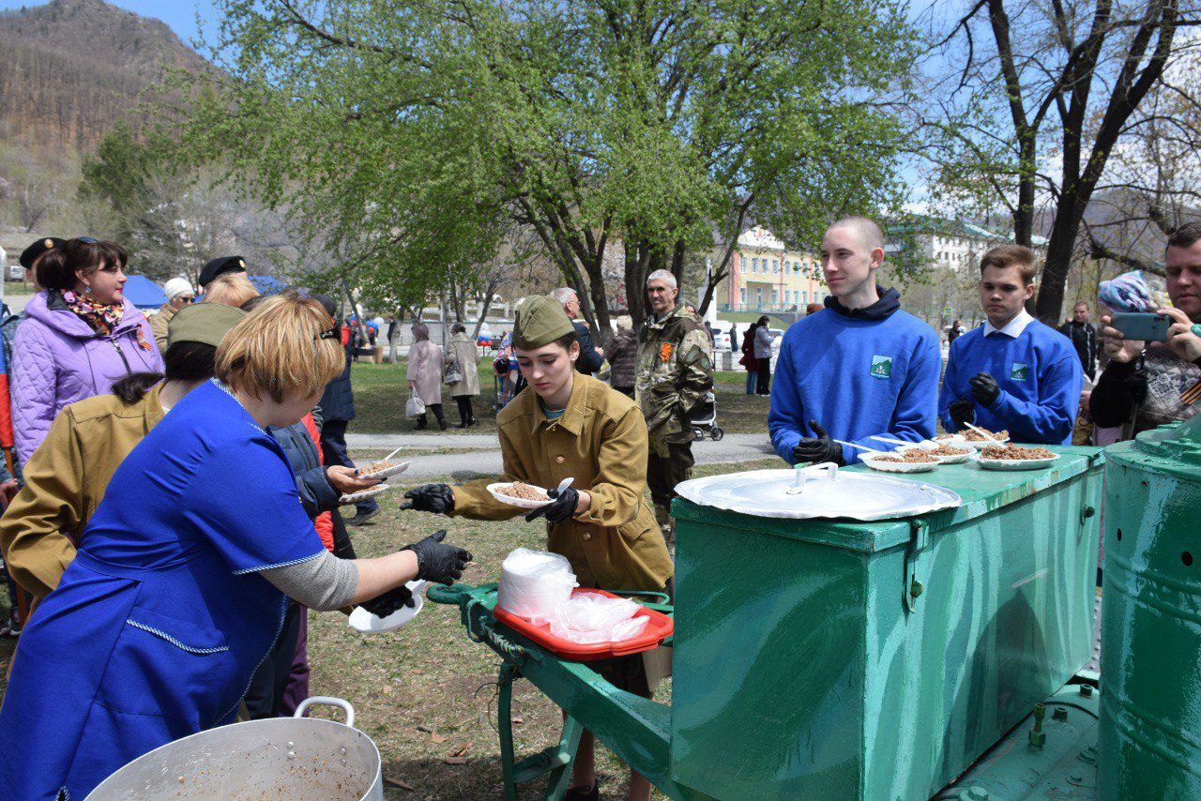
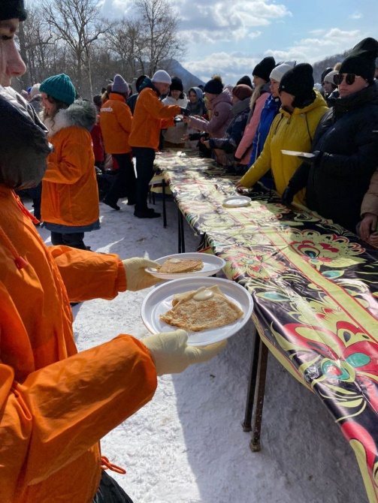

Slide 7
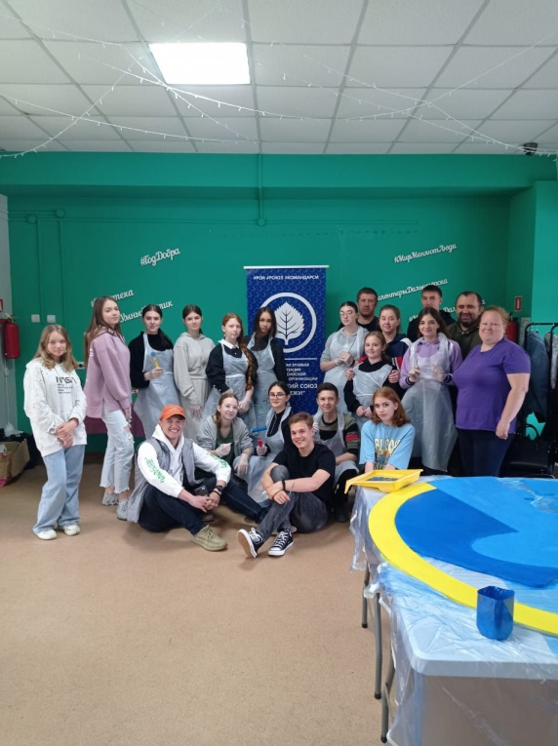
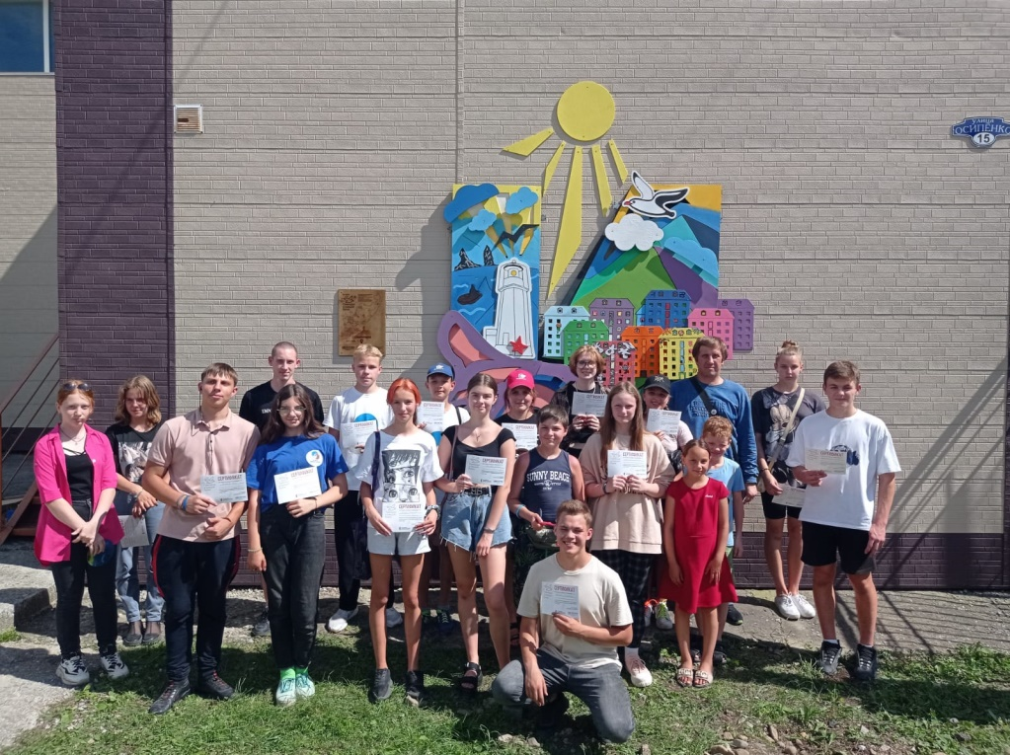
Молодёжный центр «Точка25.Дальнегорск»
Волонтеры Молодёжного центра «Точка25.Дальнегорск» принимают активное участие в программах Приморской краевой организации Российского союза молодежи («Спектр добра: меняем Приморье», «Приморье в каждой букве», «СВОЯ ИГРА» по истории Приморского края, Игры вне времени и др.).

Slide 8
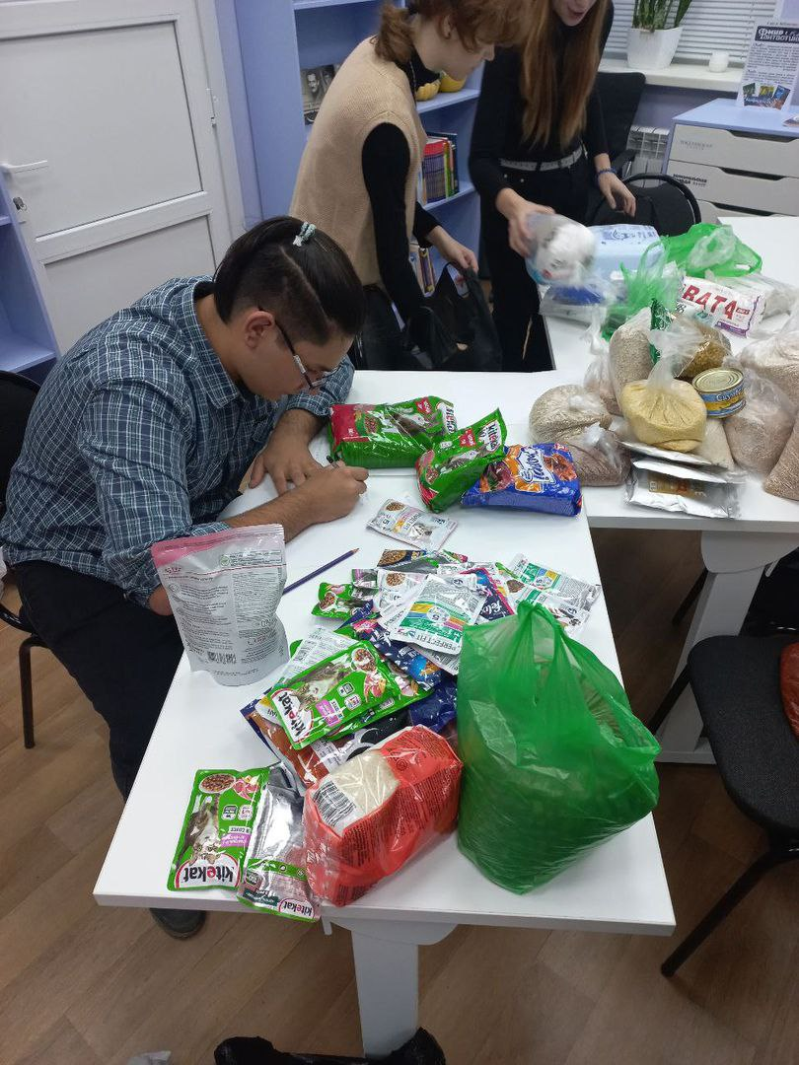
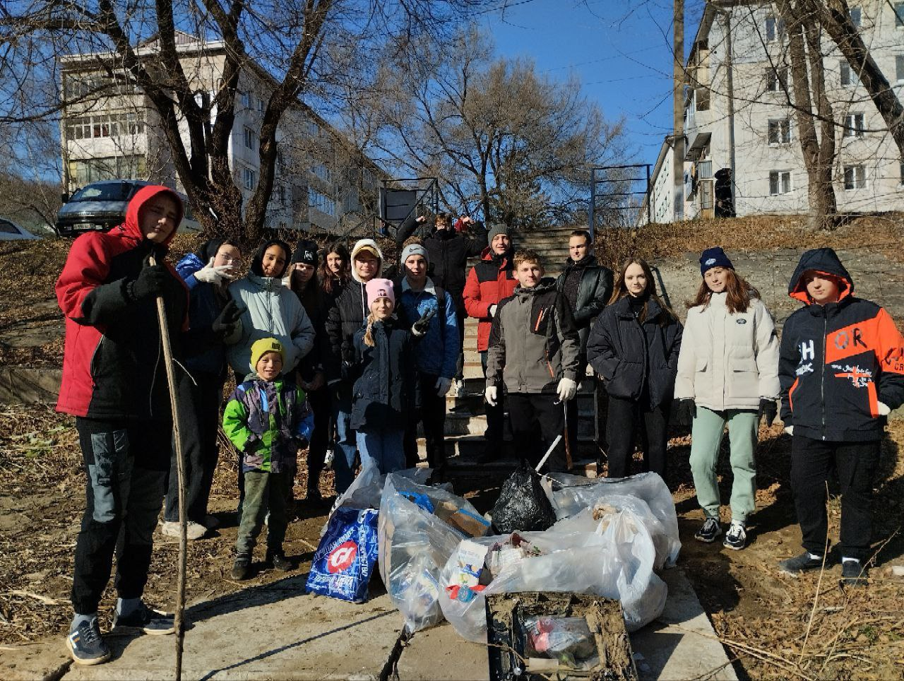
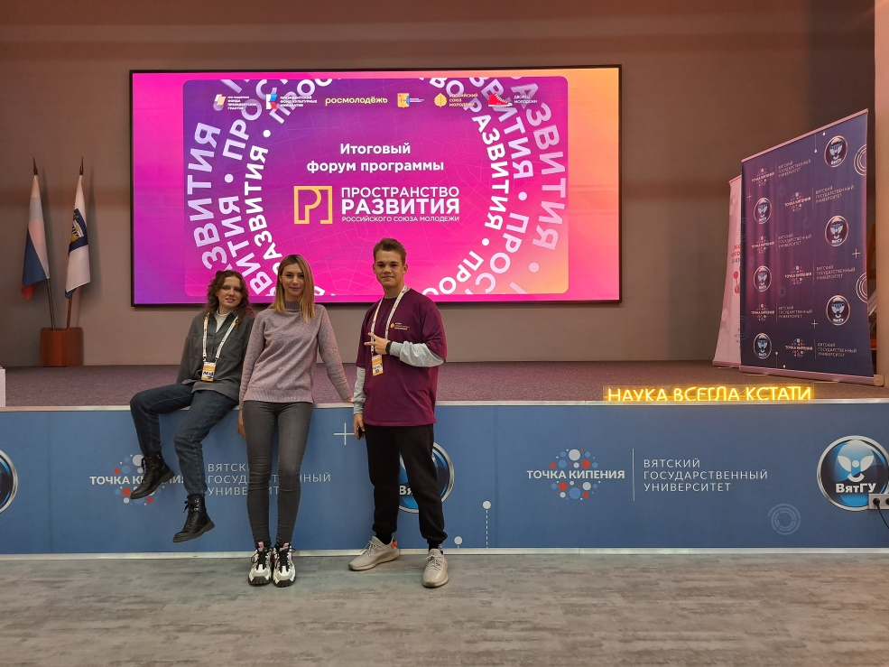

Slide 9
Молодёжный центр «Точка25.Дальнегорск»
Волонтеры Молодёжного центра «Точка25.Дальнегорск» принимают активное участие в:
- проектах молодежных команд «Игротека Умный Кролик», «Киновечер для молодежи», «Кузнецы Победы»;
- в работе кружка стендового моделизма «Мир на ладони»;
- в проекте «Мы можем всё!», направленном на социализацию детей с ОВЗ;
- в семинарах, интеллектуальных играх Морской лиги «Что?Где?Когда?», брейн-рингах, квизах, музыкальных батлах, квартирниках, автоквестах для трудящейся молодежи, патриотических акциях и многом другом.
* Более подробная информация по ссылке: https://t.me/Molod_Dal

Slide 10
